Slide 1
Авторские разработки Технологические карты Современная форма оформления выполнила: Воспитатель д\с №6 «Березка» - филиал АН ДОО «Алмазик» Винокурова Лия Афанасьевна

Slide 2
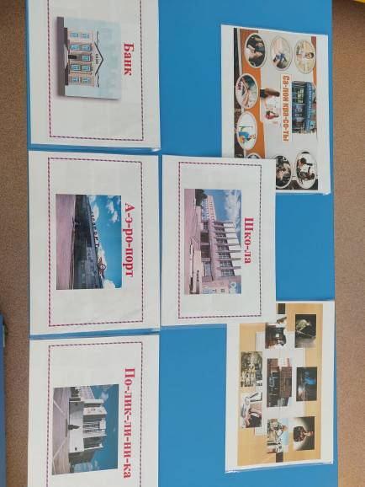

Slide 3
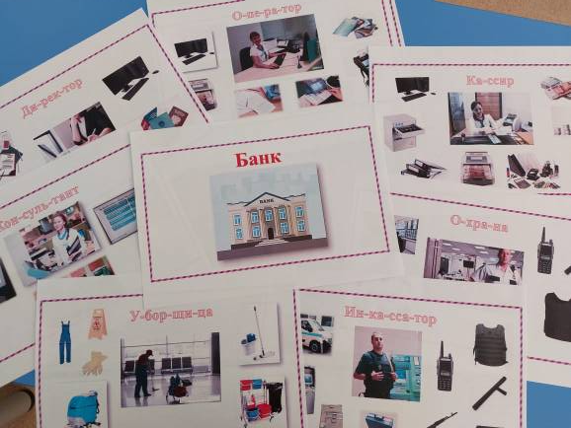

Slide 4
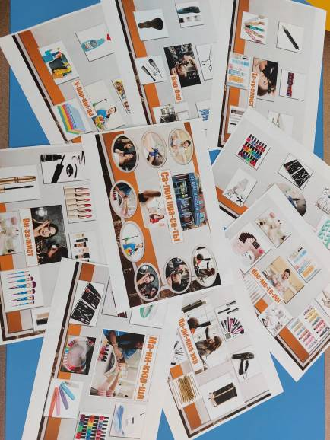

Slide 6
